Slide 1
Künstliche Intelligenz und Robotik
Unterrichtsunterlage

Slide 2
Hast du gewusst, dass der Mensch bereits in der Antike versucht hat, künstliche Wesen zu erschaffen?
Bildquelle: https://commons.wikimedia.org/wiki/File:Ch%C3%A2teau_de_Versailles,_salon_des_nobles,_Pygmalion_priant_V%C3%A9nus_d%27animer_sa_statue,_Jean-Baptiste_Regnault.jpg

Slide 3
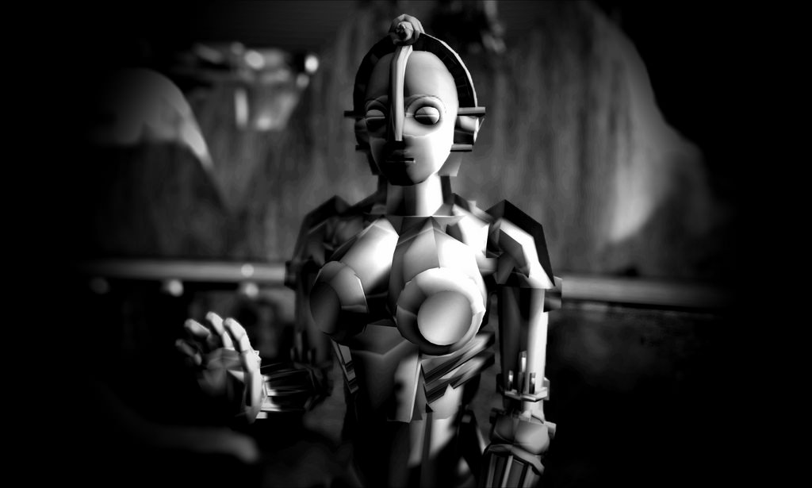
Wir beschäftigen uns mit den Bemühungen von Menschen, intelligente Wesen und Maschinen zu bauen.
Bildquelle: https://www.flickr.com/photos/torley/12661012203

Slide 4
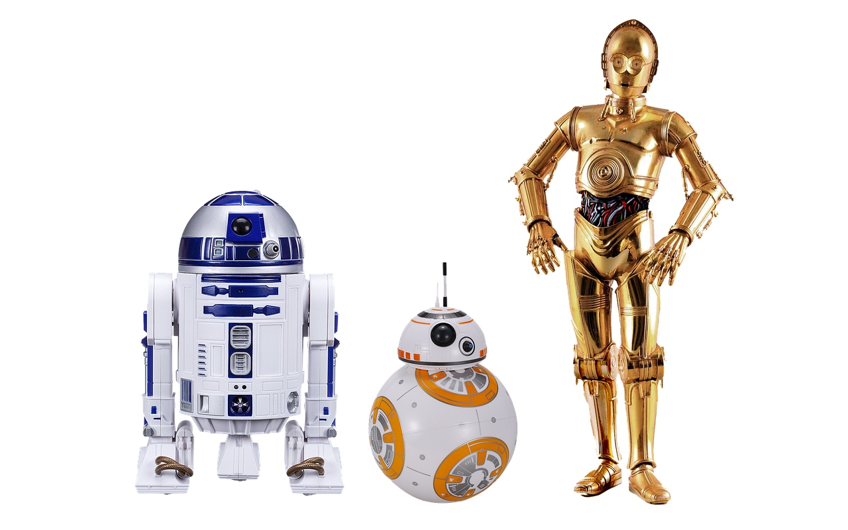
A: Sucht Bilder von Beispielen für Roboter, die in Fabriken oder für die Unterhaltung genutzt werden.
Was können sie? Warum werden sie eingesetzt?
B: Sucht Bilder von Beispielen von Robotern, die in Filmen dargestellt wurden.
Was können sie? Sind sie “gut” oder “böse”?
Bildquelle: pixabay.com

Slide 5
Und jetzt geht’s noch in die Tiefe! 1. Hier klicken >> die Sendungen über Künstliche Intelligenz und Robotik auf Ö1 macht Schule anhören.
2. E i n e Forschungfrage aussuchen und das Thema erarbeiten.
Hier geht’s zur Auswahl

Slide 6
Welche technischen Hürden müssen überwunden werden, um menschen-ähnliche Maschinen zu bauen?
Wie wurde die menschliche Gesellschaft durch die Robotik zum Positiven oder zum Negativen beeinflusst?
Welche Jobs werden von Robotern in Zukunft übernommen? Was können Roboter NICHT (wie ein Mensch) tun?
Künstliche Intelligenz: müssen die Maschinen immer “gewinnen”?

Slide 7
Welche technischen Hürden müssen überwunden werden, um menschen-ähnliche Maschinen zu bauen?
Welche biologischen Abläufe des menschlichen Körpers sind schwer nachzubilden? Wie schwierig ist es, realistische Gesichtsausdrücke und Bewegungen zu programmieren?
Wie hat man versucht diese Hürden zu überwinden – mit Erfolg?
Teil 2 und 3 der Sendereihe auf Ö1 anhören

Slide 8
Welche technische Hürden müssen überwunden werden, um menschen-ähnliche Maschinen zu bauen?
Wie wurde die menschliche Gesellschaft durch die Robotik zum Positiven oder zum Negativen beeinflusst?
Welche Arbeiten verrichten Roboter in unserer heutigen Gesellschaft? Welche Fortschritte hat man in der Prothetik und Nanotechnologie gemacht?
Welche Vor- und Nachteile haben intelligente Maschinen im Krieg?
Teil 3 und 5 der Sendereihe auf Ö1 anhören

Slide 9
Welche technische Hürden müssen überwunden werden, um menschen-ähnliche Maschinen zu bauen?
Welche Jobs werden von Robotern in Zukunft übernommen? Was können Roboter NICHT (wie ein Mensch) tun?
Welche Grenzen und Schwierigkeiten haben typische Roboter?
Welche neuen ethischen Herausforderungen bringt eine Robotergesellschaft?
Freust du dich auf eine Zukunft mit Robotern oder fürchtest du dich davor?
Teil 3 der Sendereihe auf Ö1 anhören

Slide 10
Welche technische Hürden müssen überwunden werden, um menschen-ähnliche Maschinen zu bauen?
Künstliche Intelligenz: müssen die Maschinen immer “gewinnen”?
Wie haben Roboter (oder programmierte Maschinen) Menschen in der Vergangenheit “geschlagen”?
Wie “intelligent” können Maschinen werden?
Warum ist es schwierig, künstliche Intelligenz zu definieren?
Teil 2 und 4 der Sendereihe auf Ö1 anhören

Slide 11
Ö1 Sendungen: Künstliche Intelligenz und Robotik
Klicke auf die digbi-Eule, um zu den Podcats zu gelangen.

Slide 12
Du kannst das Medium selbst wählen, z. B. eine Präsentation mit Prezi, oder Adobe Spark Page, eine Padlet-Seite oder ein Online-Ebook mit Book Creator.
Die Quellen der Bilder müssen stets mit Link angegeben werden. Der Begleittext muss selbst geschrieben werden.

Slide 13
Forschen, Recherchieren, Schreiben
Suchmaschinen gezielt einsetzen.
Links und Quellen sammeln.
Alternative Quellen (mit Hashtag) besuchen.
Bilder und Videos suchen.
Experten/Expertinnen/Lehrpersonen befragen.
Notizen machen.
Entwurf schreiben.
Korrekturlesen lassen.
Finalversion verfassen.
Rechtschreibprüfung durchführen.

Slide 14
Spannend präsentieren …
Pro Folie e i n e n Gedanken darstellen
Pro Folie e i n Bild einfügen
Quellen angeben und verlinken
Sparsame Animationen und Übergänge nutzen
Persönliche Sicht zeigen
Wichtiges durch Fettdruck hervorheben
Bis 3 Aufzählungen pro Folie nutzen
Auf 10 bis 20 Folien begrenzen
Zitate einsetzen
Interaktive Elemente verwenden

Slide 15
Ressourcen:
Allgemein:
http://www.planet-wissen.de/technik/computer_und_roboter/roboter_mechanische_helfer/index.html
http://www.planet-wissen.de/technik/computer_und_roboter/kuenstliche_intelligenz/index.html
Roboter und Jobs der Zukunft:
http://www.sueddeutsche.de/karriere/zukunft-der-arbeit-roboter-uebernehmen-sie-1.2807971
https://futurezone.at/science/roboter-uebernehmen-mehr-jobs-das-ende-der-arbeit/192.801.287
https://www.wired.de/collection/life/zukunft-der-arbeit-werden-roboter-den-menschen-die-jobs-wegnehmen
Künstliche Intelligenz:
https://www.pcwelt.de/a/ai-bedroht-menschheit-elon-musk-warnt-vor-toetenden-robotern,3447436
https://de.wikipedia.org/wiki/Uncanny_Valley
https://motherboard.vice.com/de/article/8q8y5v/knietief-im-uncanny-valley-diese-zehn-androiden-sind-euer-schlimmster-albtraum-555

Slide 16
Vorlage zur Verfügung gestellt von Ö1 macht Schule www.oe1macht.schule
Lizenziert unter CC BY SA 4.0

